Slide 2
Колекції .Net, узагальнені колекції. Списки (зв'язні, сортовані), стек, черга, словник, бітовий масив. Перехоплення та опрацювання винятків. Класи винятків користувача, запуск винятків.
МІНІСТЕРСТВО ОСВІТИ І НАУКИ УКРАЇНИ
ЛЬВІВСЬКИЙ НАЦІОНАЛЬНИЙ УНІВЕРСИТЕТ ІМЕНІ ІВАНА ФРАНКА
Факультет прикладної математики та інформатики
(повне найменування назва факультету)
Кафедра дискретного аналізу та інтелектуальних систем
(повна назва кафедри)
Львів – 2026

Slide 3
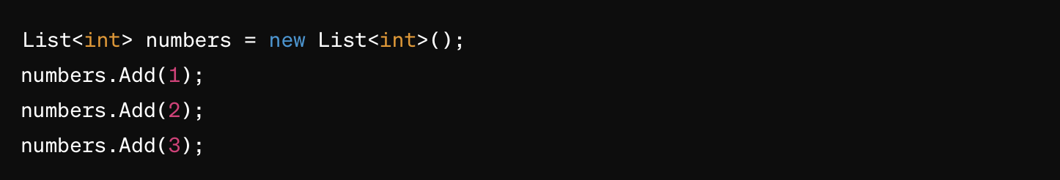
Узагальнені колекції
Notes:
Узагальнені колекції в .NET дозволяють зберігати колекцію об'єктів одного типу. Це забезпечує безпечність типів та оптимізацію виконання.

Slide 4
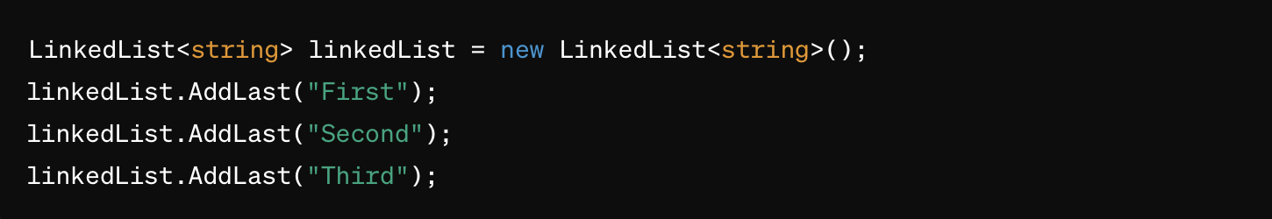
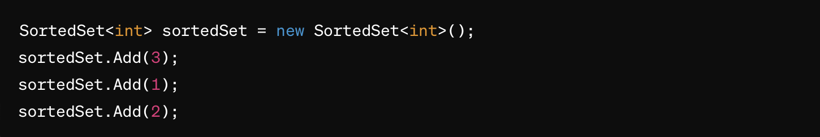
Зв'язний список
Зв'язний список

Slide 5
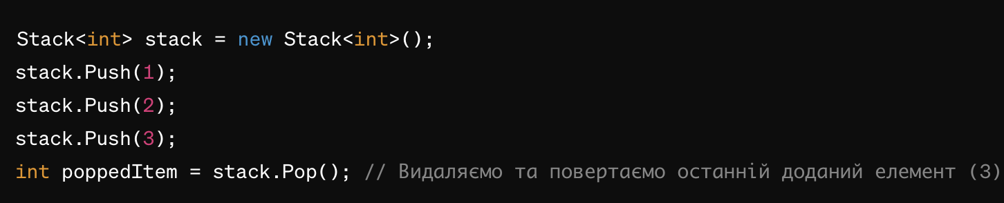
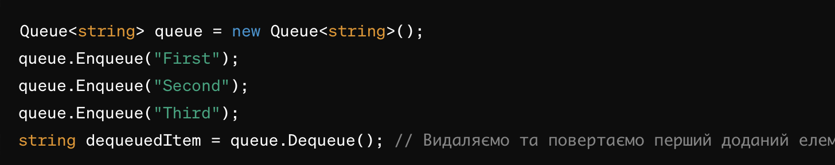
Стек
Черга

Slide 6
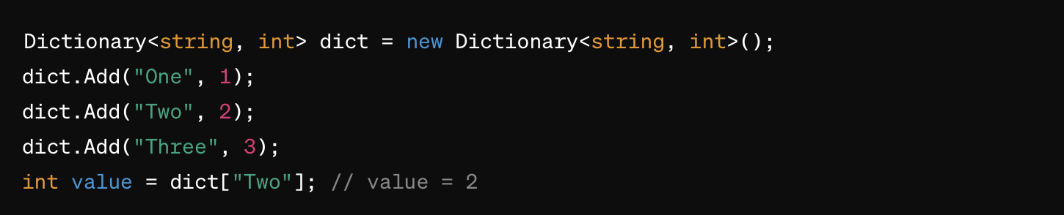
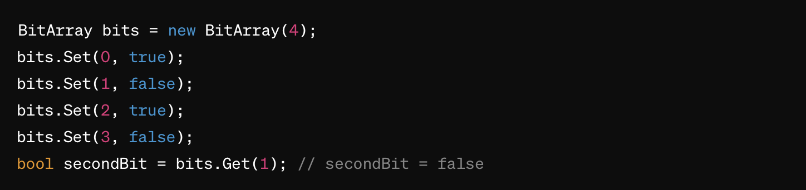
Словник
Бітовий масив

Slide 7
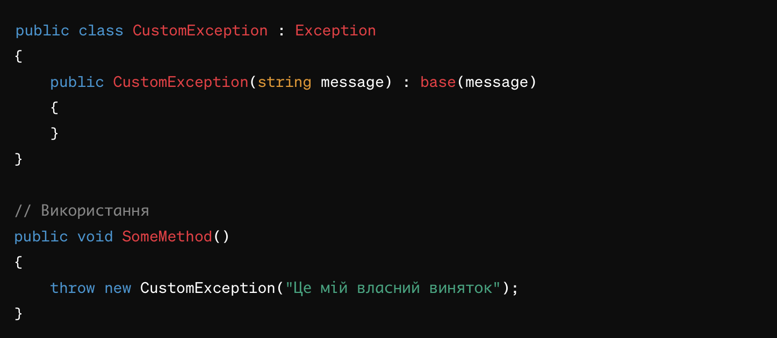
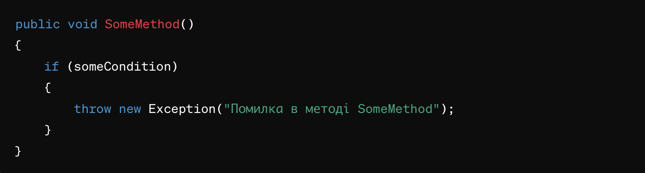
Перехоплення та опрацювання винятків
Notes:
Ви можете створювати власні класи винятків для конкретних ситуацій.

Slide 8
Питання?

Slide 9
Дякую за увагу

